Slide 1


Slide 2

Estudo das Características de Qualidade de Sistemas Java
Grupo:
Izabela Cecilia Silva Barbosa
Lucas Machado de Oliveira Andrade Mariana Eliza Alves Costa
Vitor Fernandes de Souza

Slide 3
/Questões de Pesquisa (RQs)
1
2
3
4

Slide 4
/Questões de Pesquisa (RQs)
01
1
2
3
4
Popularidadex
Qualidade

Slide 5
/Questões de Pesquisa (RQs)
01
02
1
2
3
4
Popularidadex
Qualidade
Maturidade
x
Qualidade

Slide 6
/Questões de Pesquisa (RQs)
01
02
03
1
2
3
4
Popularidadex
Qualidade
Maturidade
x
Qualidade
Atividade
x
Qualidade

Slide 7
/Questões de Pesquisa (RQs)
01
02
03
04
1
2
3
4
Popularidadex
Qualidade
Maturidade
x
Qualidade
Atividade
x
Qualidade
Tamanho
x
Qualidade

Slide 8
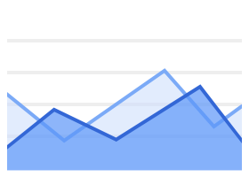
Para cada questão de pesquisa, realizaremos a comparação entre as características do processo de desenvolvimento dos repositórios e os valores obtidos
Definição
de Métricas
Popularidade
Tamanho

Slide 9

Qual a relação entre a popularidade dos repositórios e as suas características de qualidade?
Definição
de Métricas
Hipótese Informal: Repositórios mais populares tendem a apresentar melhores características de qualidade (CBO mais baixo, DIT mais alto, LCOM mais baixo). Isso ocorre porque projetos populares atraem mais colaboradores e estão sujeitos a um escrutínio maior, incentivando a adoção de boas práticas de design e codificação.
Popularidade
Tamanho
Atividade

Slide 10

Definição
de Métricas
Qual a relação entre o tamanho dos repositórios e as suas características de qualidade?
Popularidade
Hipótese Informal:
Repositórios maiores (com mais linhas de código) tendem a apresentar piores características de qualidade. Projetos grandes podem se tornar mais complexos e difíceis de manter, levando a um aumento no acoplamento (CBO), menor coesão (LCOM) e hierarquias de herança mais complexas (NOC). No entanto, essa relação pode ser atenuada se o projeto for bem modularizado e seguir boas práticas de design
Tamanho
Atividade
Maturidade

Slide 11

Popularidade
Qual a relação entre a atividade dos repositórios e as suas características de qualidade?
Tamanho
Hipótese Informal:
Repositórios com maior atividade (maior número de releases) tendem a apresentar melhores características de qualidade. A atividade constante indica que o projeto está sendo mantido ativamente, com refatorações, melhorias e correções de bugs, o que contribui para a qualidade do código.
Atividade
Maturidade

Slide 12

Tamanho
Qual a relação entre a maturidade do repositórios e as suas características de qualidade?
Atividade
Hipótese Informal:
Repositórios mais maduros (com maior idade) tendem a apresentar melhores características de qualidade até um certo ponto. No início, a qualidade pode aumentar com o tempo devido a refatorações e correções de bugs. No entanto, após um longo período, a qualidade pode começar a declinar devido à acumulação de dívida técnica e à dificuldade de adaptar o código a novas tecnologias.
Maturidade

Slide 13
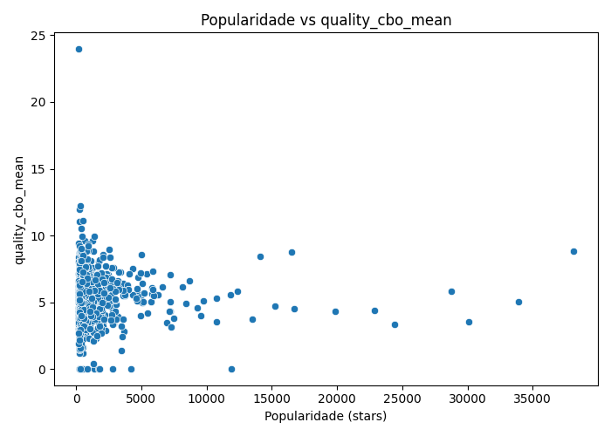
Tamanho
Resultados
Qual a relação entre a maturidade do repositórios e as suas características de qualidade?
Atividade
Hipótese Informal:
Repositórios mais maduros (com maior idade) tendem a apresentar melhores características de qualidade até um certo ponto. No início, a qualidade pode aumentar com o tempo devido a refatorações e correções de bugs. No entanto, após um longo período, a qualidade pode começar a declinar devido à acumulação de dívida técnica e à dificuldade de adaptar o código a novas tecnologias.
Maturidade
Stars X CBO

Slide 14
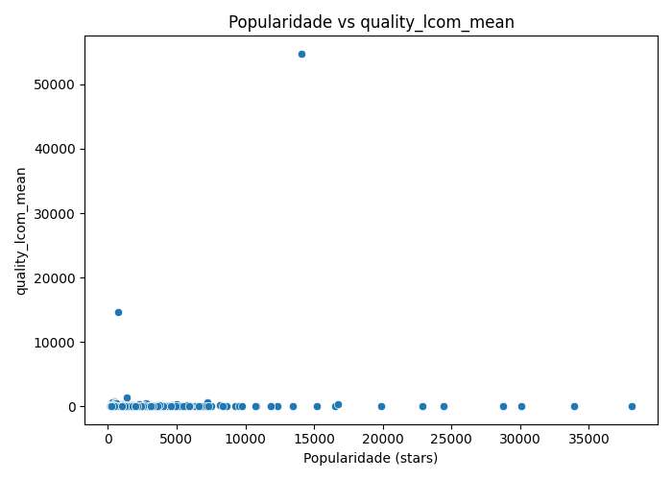
Resultados
Stars X DIT

Slide 15
Resultados
Stars X LCOM

Slide 16
Hipótese confirmada ✅

Slide 17
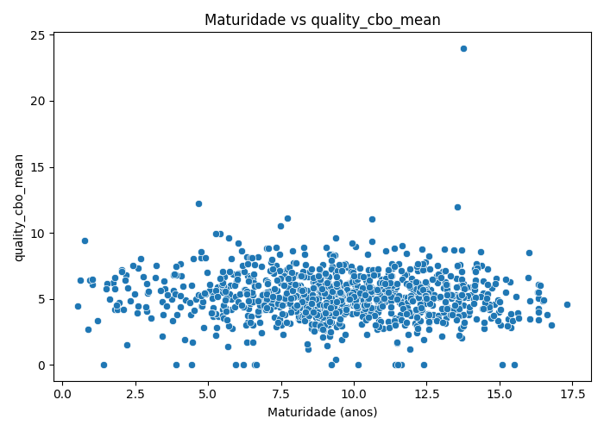
Resultados
Anos X CBO

Slide 18
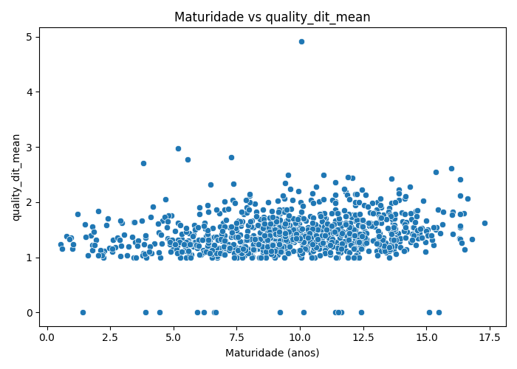
Resultados
Anos X DIT

Slide 19
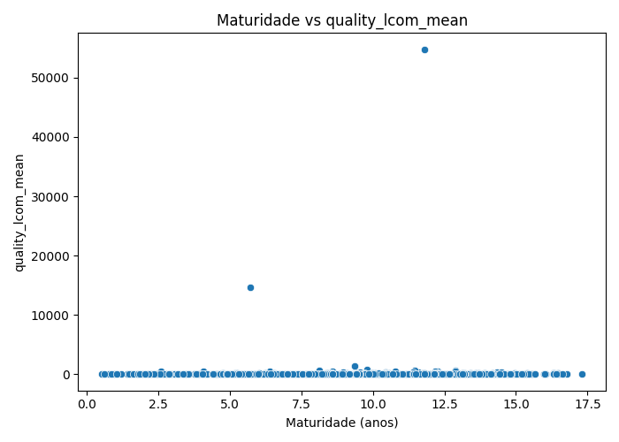
Resultados
Anos X LCOM

Slide 20
Hipótese quase confirmada ✅⚠️

Slide 21

Resultados
Release X CBO

Slide 22
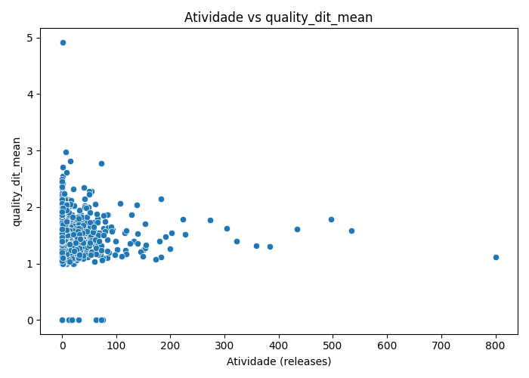
Resultados
Release X DIT

Slide 23
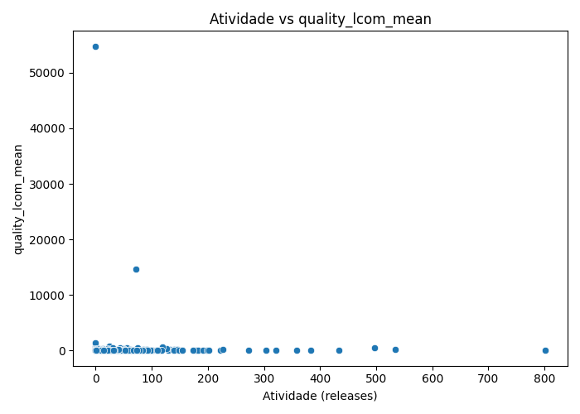
Resultados
Release X LCOM

Slide 24
Hipótese confirmada ✅

Slide 25
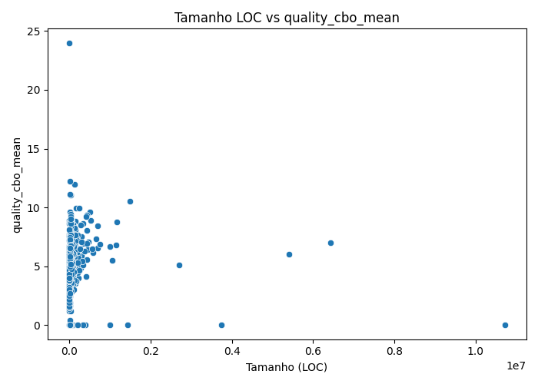
Resultados
LOC X CBO

Slide 26
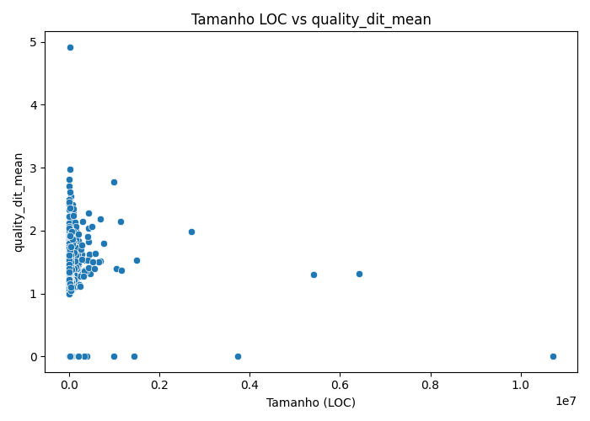
Resultados
LOC X DIT

Slide 27
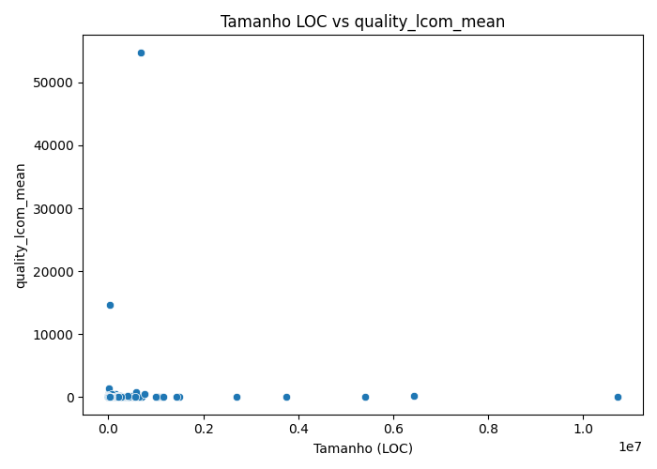
Resultados
LOC X LCOM

Slide 28
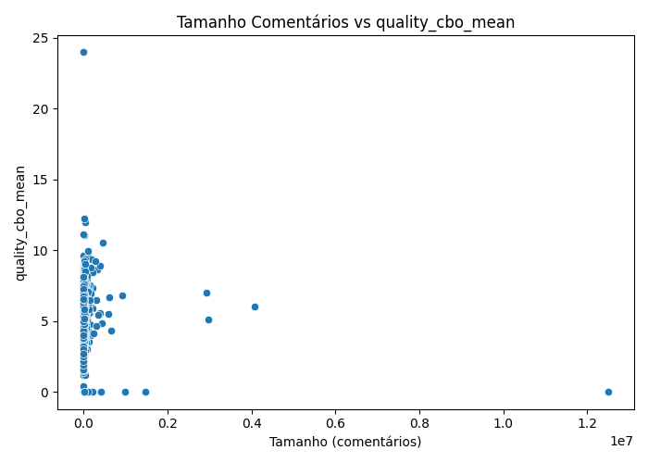
Resultados
Comentários X CBO

Slide 29
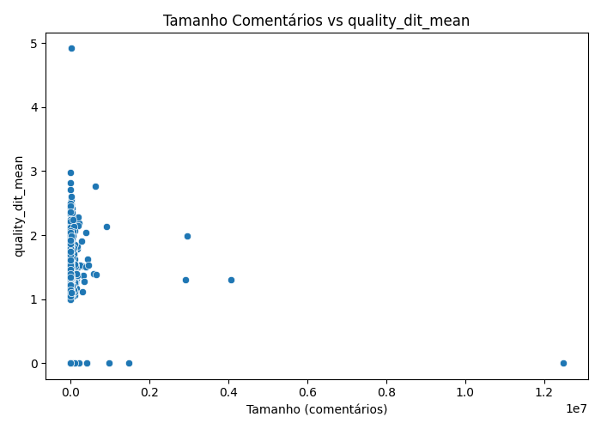
Resultados
Comentários X DIT

Slide 30
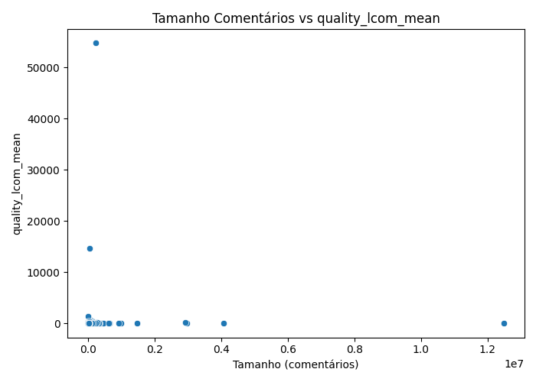
Resultados
Comentários X LCOM

Slide 31
Hipótese confirmada ✅

